Slide 1
Аудиоинформация

Slide 2

Введение
Аудиоинформация – это форма передачи данных через звуковые сигналы. В современном мире она играет важную роль благодаря распространению аудиотехнологий, которые позволяют передавать, хранить и воспроизводить звук.

Slide 3
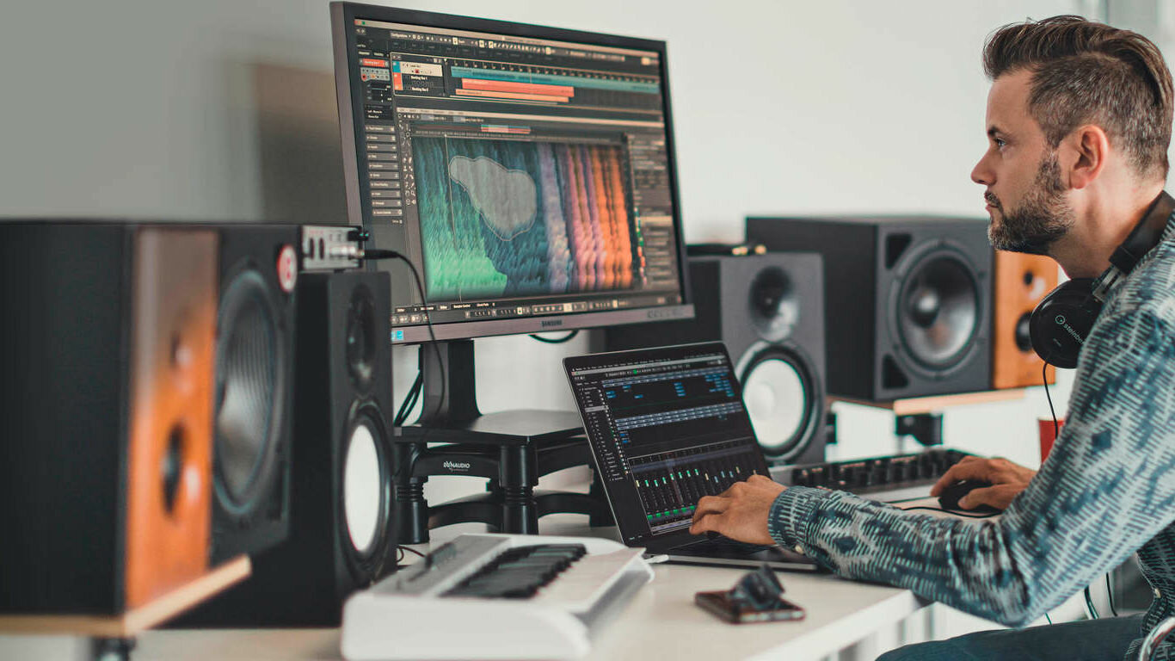
Введение
В отличие от визуальной или текстовой информации, аудио требует от слушателя активного восприятия через слуховой аппарат, что накладывает свои особенности на процесс получения и обработки информации.

Slide 4
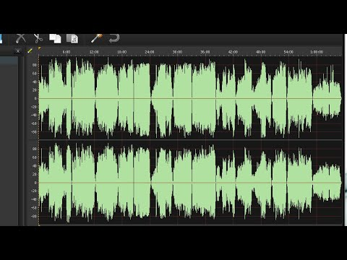
Понятие аудиоинформации
Аудиоинформация включает в себя разнообразные формы звуковых сигналов: речь, музыку, звуки природы, шумы и прочие звуковые явления, которые можно записать, передать и воспроизвести. В широком смысле аудиоинформация охватывает все, что человек может услышать и интерпретировать.

Slide 5

Понятие аудиоинформации
Человеческая речь — это одна из самых значимых форм аудиоинформации, поскольку она служит основным средством общения. Музыка, являясь более сложной формой аудиоинформации, выражает эмоциональные и культурные аспекты жизни человека.

Slide 6
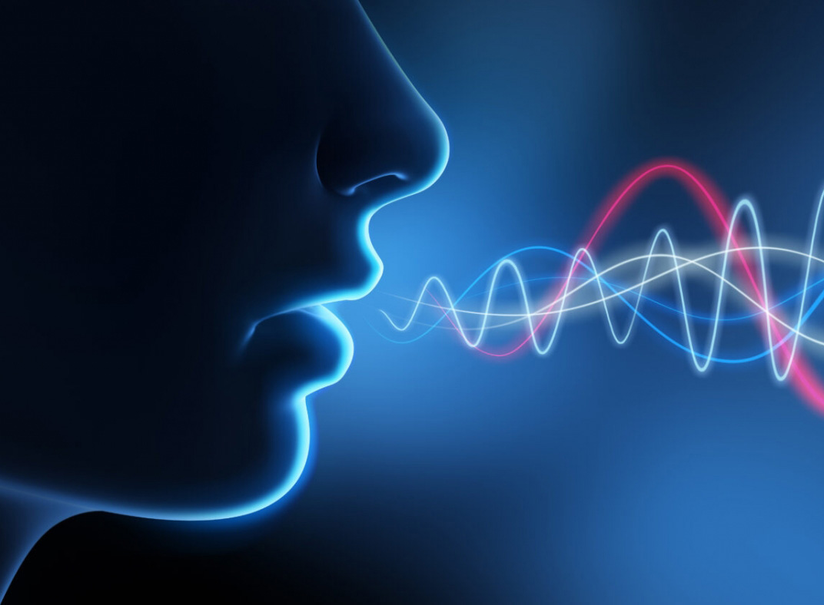
История развития аудиоинформации
Первые формы передачи аудиоинформации были связаны с устным словом, когда люди использовали речь для передачи знаний и традиций. С изобретением письменности и печати доминирующим каналом передачи информации стала визуальная информация.

Slide 7
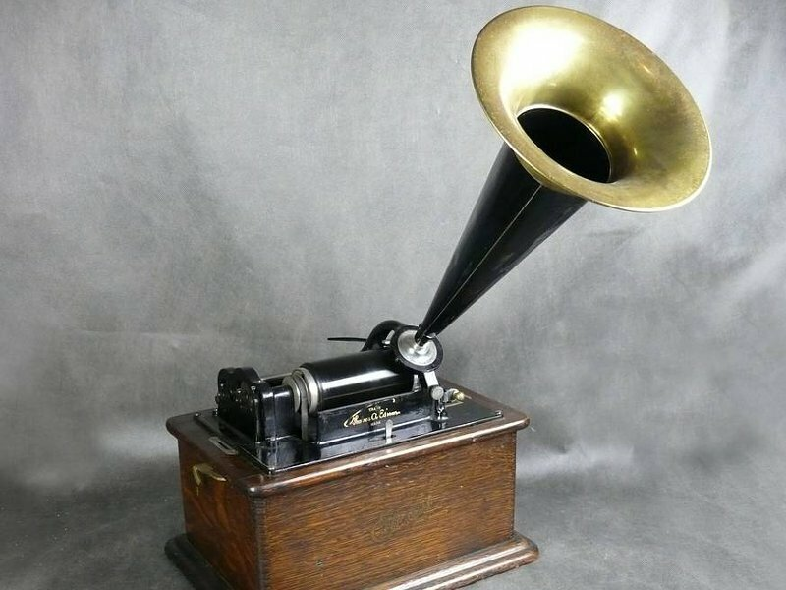
История развития аудиоинформации
Однако с конца XIX века, когда был изобретен фонограф, начался бурный рост технологий записи и воспроизведения звука.

Slide 8
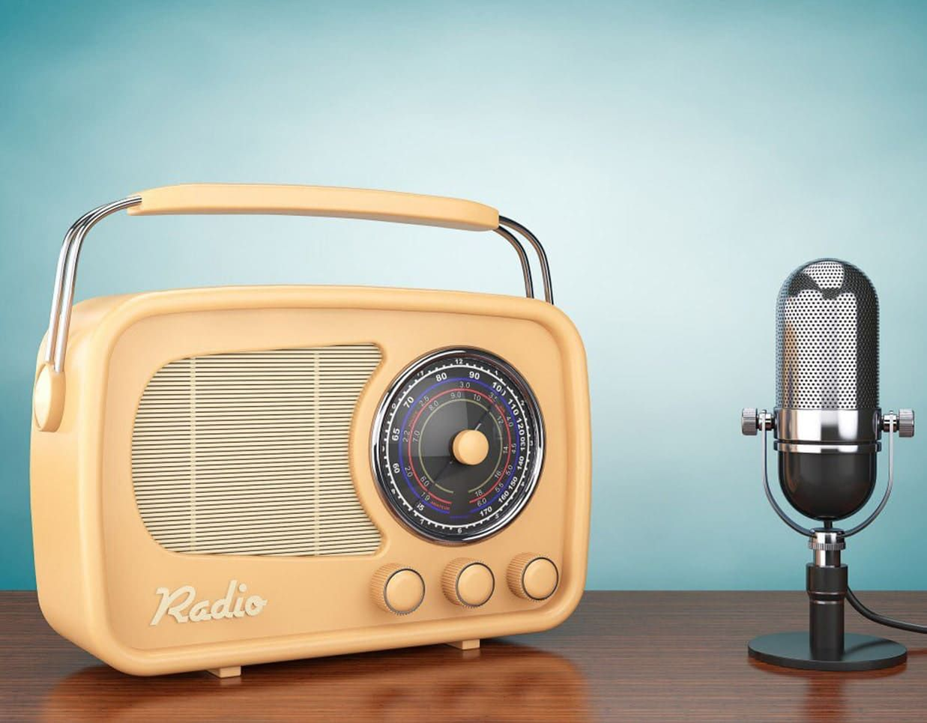
История развития аудиоинформации
В XX веке радио и телевидение внесли значительные изменения в способ распространения аудиоинформации. Радио стало первым массовым аудиосредством, позволяющим передавать новости, музыку и образовательные программы. Затем, с появлением магнитофонов, компакт-дисков и цифровых носителей, аудиоинформация стала доступной для личного использования.

Slide 9

Современные технологии и аудиоинформация
Сегодня цифровые технологии кардинально изменили способы создания и распространения аудиоинформации. Благодаря интернету и платформам для стриминга, таким как Яндекс Музыка, Spotify, Apple Music и другие, миллионы людей могут мгновенно получать доступ к музыке и аудиокнигам.

Slide 10

Современные технологии и аудиоинформация
Подкасты стали популярной формой распространения аудиоинформации, охватывающей самые разные темы — от науки до развлечений.

Slide 11
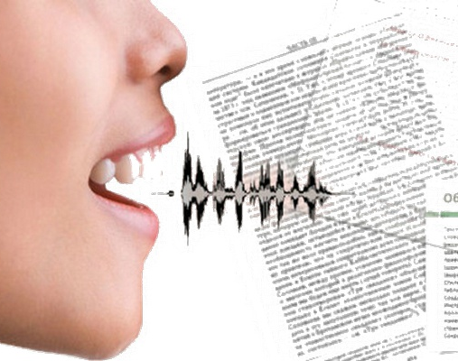
Современные технологии и аудиоинформация
Одной из ключевых технологий является искусственный интеллект и системы синтеза речи, которые способны преобразовывать текст в речь. Такие системы находят применение в навигации, голосовых помощниках (Siri, Google Assistant) и инструментах для людей с ограниченными возможностями.

Slide 12

Преимущества аудиоинформации
1. Доступность: аудиоинформация легко воспринимается и не требует визуального внимания, что особенно полезно для многозадачных людей.
2. Эмоциональная окраска: в отличие от текста, голос может передавать эмоции, что помогает лучше понять информацию.
3. Мобильность: аудио можно слушать в дороге, во время занятий спортом и других дел.

Slide 13
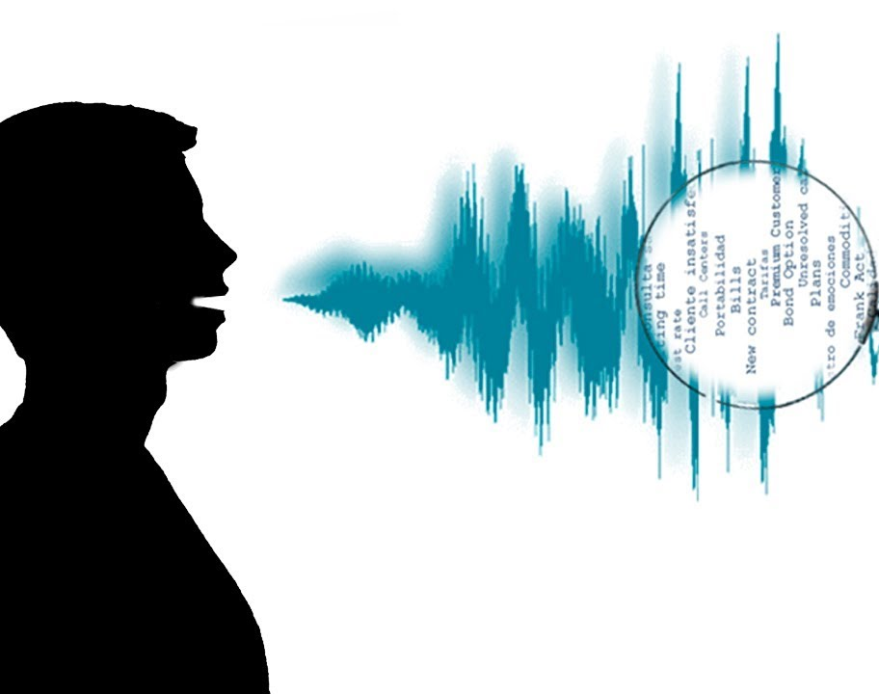
Недостатки аудиоинформации
1. Трудность поиска и анализа: В отличие от текстовых данных, аудио сложнее структурировать и искать конкретную информацию.
2. Ограниченность восприятия: некоторые люди лучше воспринимают визуальные образы и им сложнее воспринимать информацию через слух.

Slide 14

Заключение
Аудиоинформация играет важную роль в жизни современного человека. Благодаря стремительному развитию технологий она становится всё более доступной и разнообразной. Она помогает передавать эмоции, культурные и образовательные материалы, а также значительно расширяет возможности для людей с особыми потребностями.

Slide 15
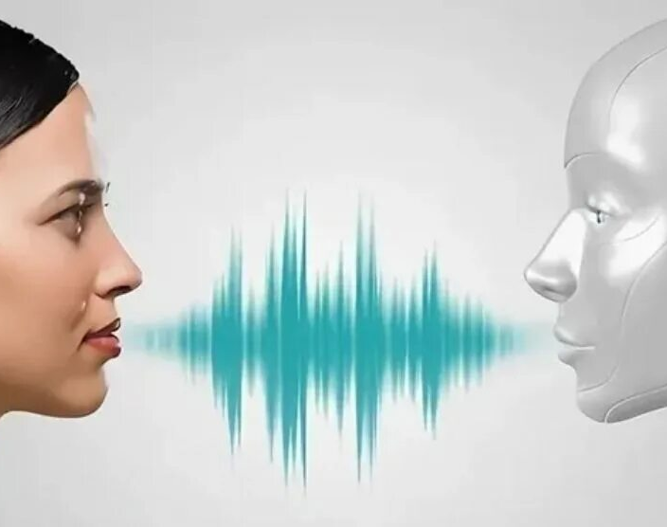
Заключение
В будущем аудиоинформация, вероятно, будет всё более интегрироваться с искусственным интеллектом, делая её еще более адаптируемой и полезной для пользователей.

Slide 16
Литература:
1. Маклюэн, М. «Понимание медиа: внешние расширения человека». Москва: Академический проект, 2003.
2. Бодрийяр, Ж. «Симулякры и симуляция». Москва: Культурная революция, 2015.
3. Шкловский, В. «Искусство как приём». Москва: Советский писатель, 1963.

